Slide 1
Patrimoine culturel
L3, UE2, Option, S1

Slide 2
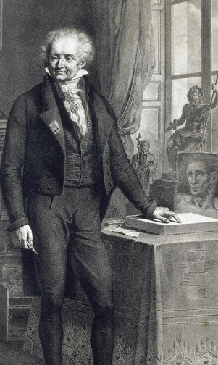
séance 5 –
La naissance des institutions patrimoniales au début du XIXe siècle/les premiers conservateurs

Slide 3
Histoire institutions culturelles nationales
Histoire sociale du monde des musées et du patrimoine
Histoire de la muséographie

Slide 4
séance 5 -
La naissance des institutions patrimoniales
Idées et pratiques du musée au début du XIXe siècle: l’exemple du musée Napoléon et de Dominique Vivant-Denon
Les nouveaux usages du musée

Slide 5
1. Idées et pratiques du musée au début du XIXe siècle : l’exemple du « musée napoléon »

Slide 6



Slide 7
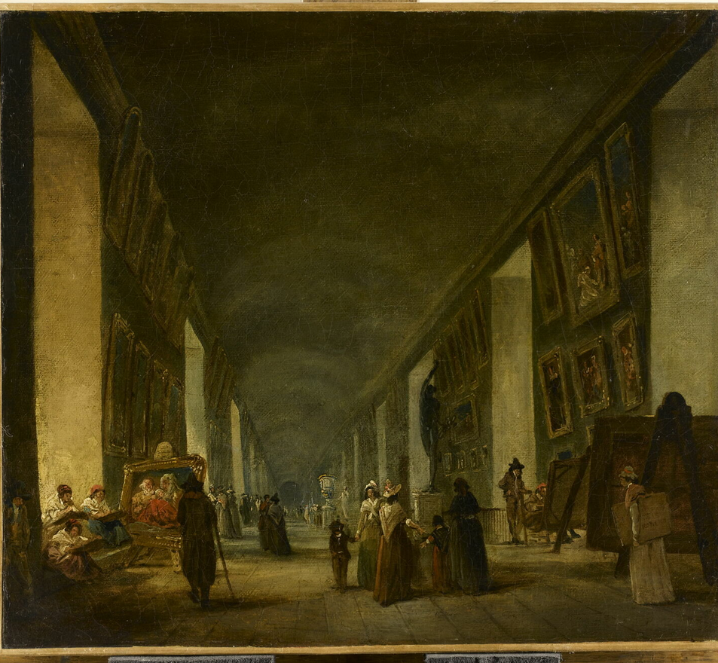
Hubert Robert, La Grande Galerie du Louvre, entre 1794 et 1796

Slide 8
« l’emplacement de tous les objets d’art (…) de manière que chaque objet soit vu dans son meilleur état » => spectacle des œuvres d’art = éducation artistique = politique
Conception holiste de la muséographie

Slide 9
Comte d’Angivilliers 1774-1789 150 personnes nobles amateur
Commission des Monuments 1790 « conservateurs » = dessinateurs artistes et non des historiens d’art

Slide 10
Fonction éducative fonction civique politique « conservation » = Révolution/République conserver les œuvres bien commun/patrimoine/ouverture au public (lettre min Intérieur Roland 17 oct 1792) = école des artistes +école du public « éclairer le public » lien civique
Musée à l’abri du commerce, marché de l’art ET pas « confisqué » par le savoir érudit des connaisseurs/amateurs

Slide 11
Roland « Le museum n’est pas exclusivement un lieu d’études. C’est le bien de tout le monde. Tout le monde a le droit d’en jouir » = fonction redistributive œuvres d’art
Déni de compétences avril 1793 Picault « autre musée » « style » « chef d’œuvre » + marchand Lebrun « gâtent les tableaux de la République » « inexpérience de leurs élèves » = Winckelmann classés par école = « décadence des arts »

Slide 12
David 17 dec 1793 Rapport sur la suppression de la Commission du muséum = Conservatoire du Museum des arts « plusieurs branches assez distinctes » « factions » = conservateur

Slide 13
Mars 1794 Commission Temporaire des Arts Comité d’Instruction publique (MinCult + Educ) Instruction sur la manière d’inventorier et de conserver dans toute l’étendue de la République tous les objets qui peuvent servir aux arts aux sciences et à l’enseignement Vicq d’Azyr, dom Poirier archiviste St Germain des Prés
Physicien Charles « d’un côté le génie, le talent, de l’autre la sagacité et l’érudition »

Slide 14
Alexandre Lenoir Essai sur le Muséum de peinture
30 mars 1795 Conservatoire 5 membres, H Robert, Fragonard, Pajou Picault, Wailly = Jean Luc Chappey

Slide 15
Guillaume Bosschaert Bruxelles
Premier conservateur musée de Bruxelles >1795 (Pays Bas autrichiens) praticien + connaisseur + intermédiaire culturel/marchand/diplomate

Slide 16
Dominique Vivant Denon
Gentilhomme ordinaire de la Chambre du Roi + cabinet de pierres gravées de la marquise de Pompadour –
Louis XVI graveur Académie royale pein et sculpt
1798 160 artistes savants
1802 directeur muséum +man sèvres + gobelins

Slide 17
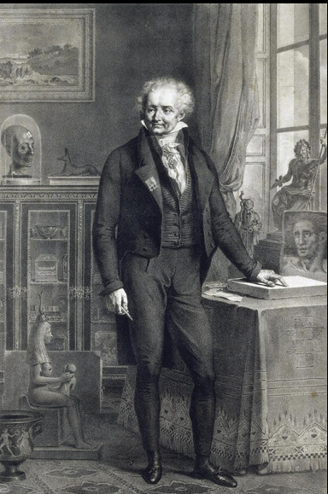
Jean-Baptiste Mauzaisse, Portait de Denon en pied,lithographie, 1823

Slide 18
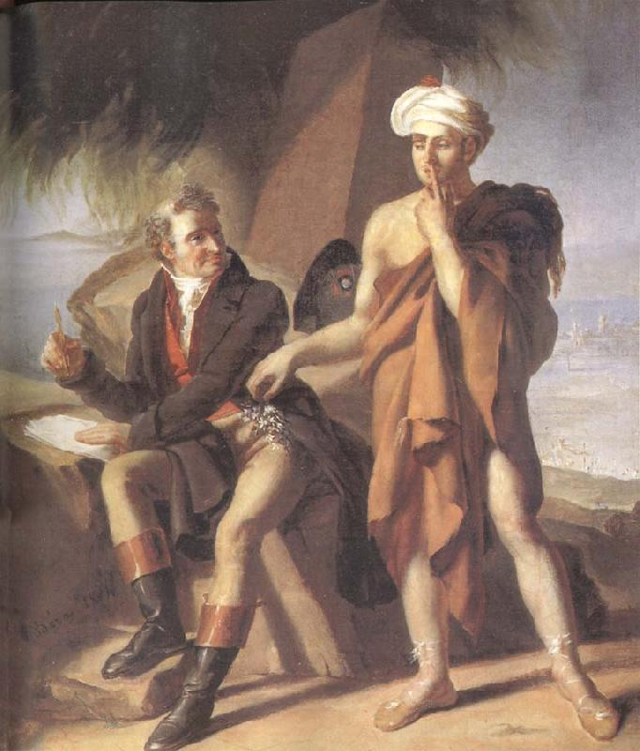
Arnaud-Philippe Joseph Béra, Dominique Vivant Denon en Egypte, 1804

Slide 19
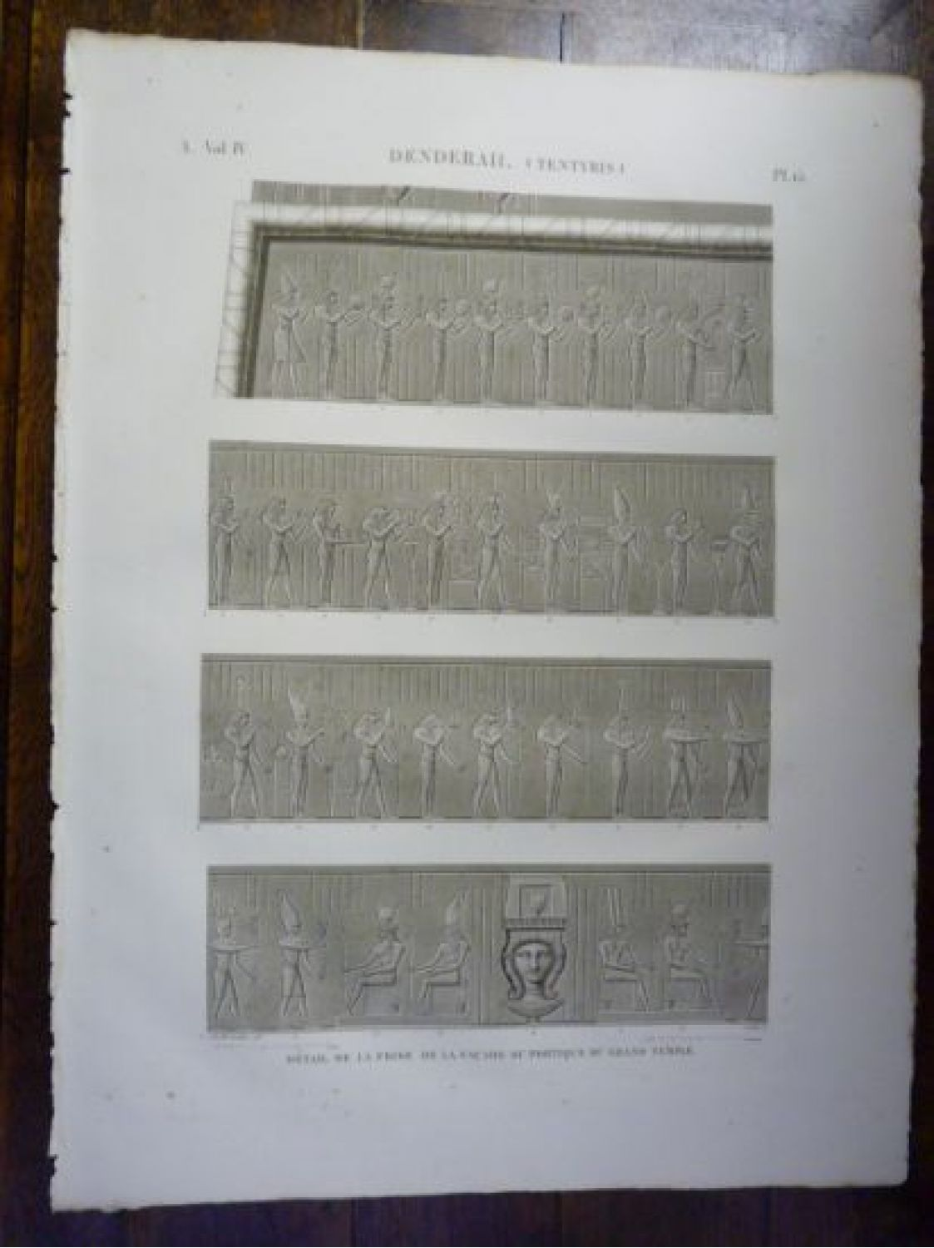
« Je n’aurais point d’expression, comme je l’ai dit, pour rendre tout ce que j’éprouvai lorsque je fus sous le portique de Tintira ; je crus être, j’étais réellement dans le sanctuaire des arts et des sciences. Que d’époques se présentèrent à mon imagination, à la vue d’un tel édifice : que de siècles il a fallu pour amener une nation créatrice à de pareils résultats, à ce degré de perfection et de sublimité dans les arts ! combien d’autres siècles pour produire l’oubli de tant de choses, et ramener l’homme sur le même sol à l’état de nature où nous l’avons trouvé ! jamais (…) d’une manière plus rapprochée le travail des hommes ne me les avait présentés si anciens et si grands : dans les ruines de Tintyra les Egyptiens me parurent des géants ».

Slide 20
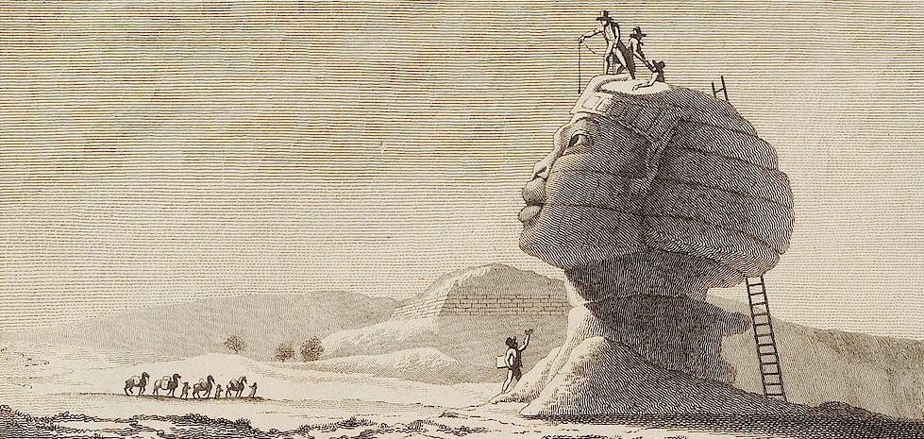
Le sphinx de Guizeh dessiné par Denon

Slide 21
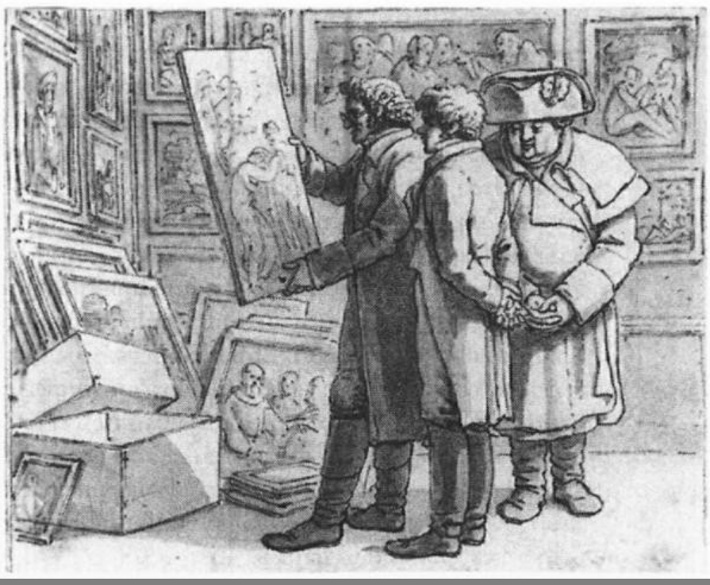
Benjamin Zix : Denon examinant des tableaux à Cassel, 1807, plume et encre brune, lavis brun, 13,2 × 16,3 cm, Paris, musée du Louvre, département des arts graphiques, inv. RF 6889

Slide 22
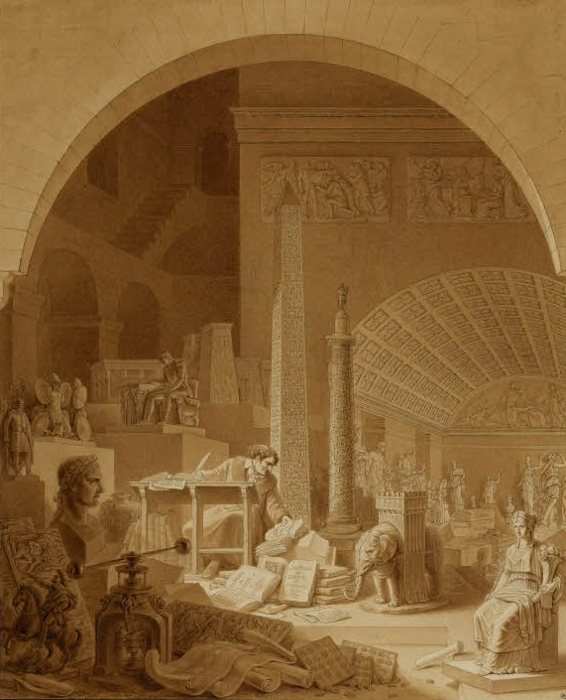
Benjamin Zix, Portrait allégorique de Vivant Denon, 1811

Slide 24
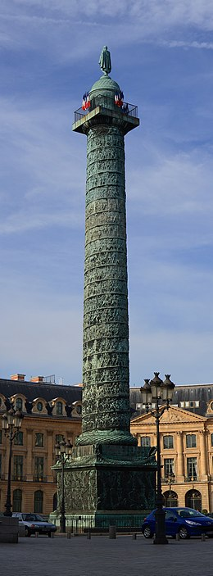
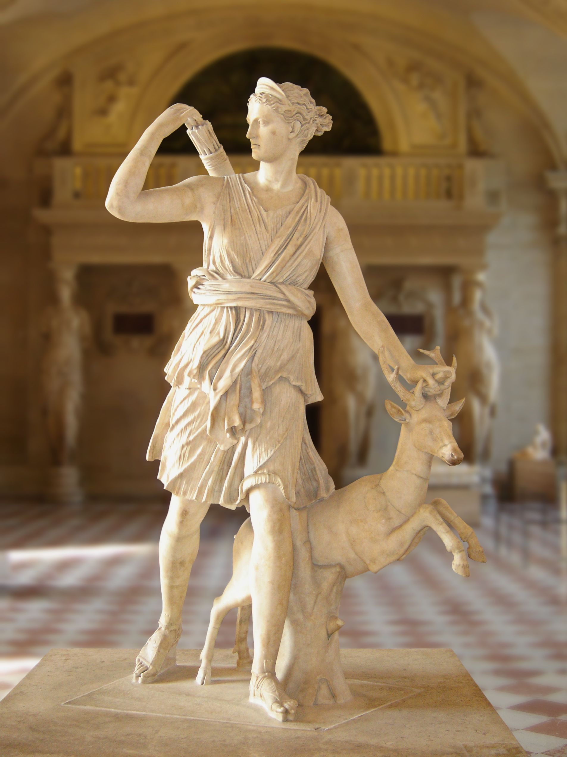
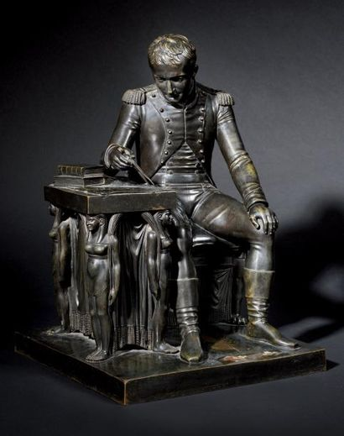
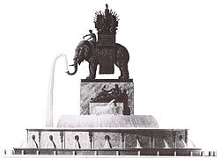

Slide 25
2/ Les nouveaux usages du musée
Conservation
Étude
Exposition

Slide 26
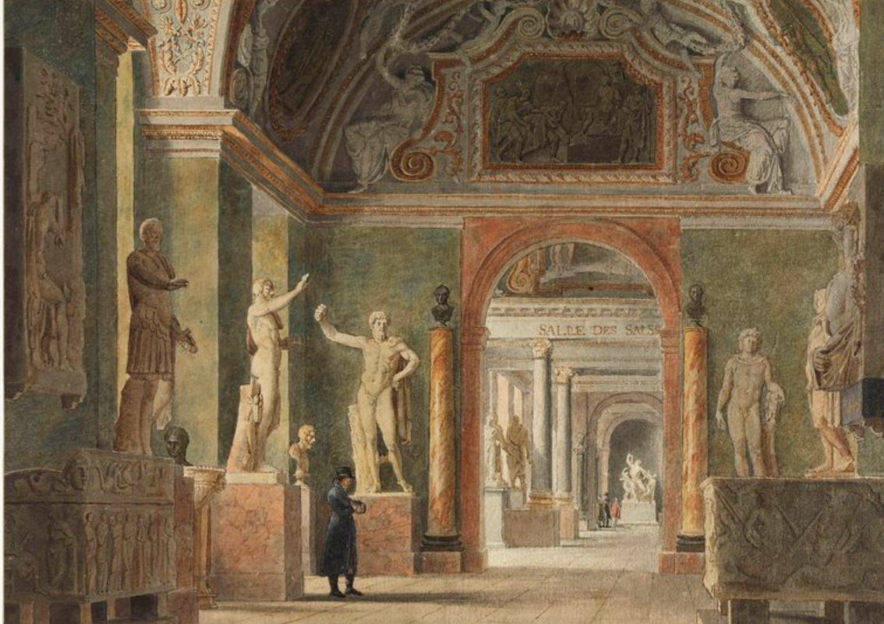

Slide 27
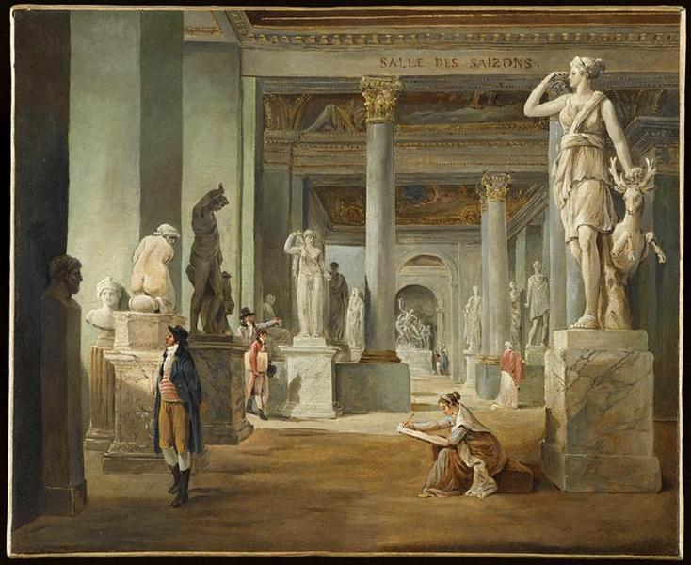

Slide 28
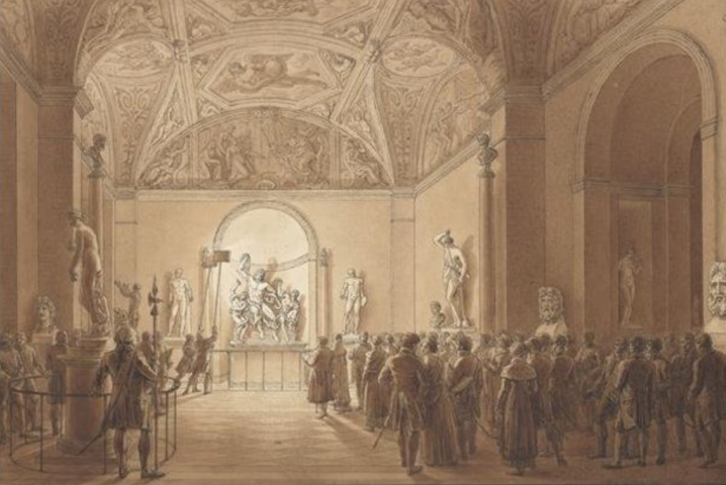

Slide 29
Nation, patrimoine et musée
Valeur « nationale »
Valeur esthétique et historique
Valeur pédagogique

Slide 30
3.Métier d’aujourd’hui : Être conservateur du patrimoine

Slide 31
3.Métier d’aujourd’hui : Être conservateur du patrimoine
- quelles missions ?
- quelles évolutions ?
- formation et accès

Slide 32


Slide 33
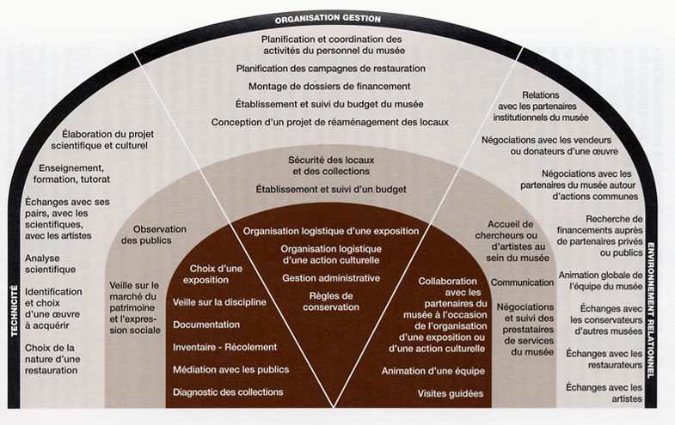

Slide 34
